Slide 1
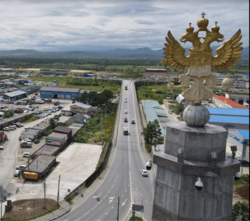
Муниципальное унитарное предприятие «Электросервис» городского округа «Город Южно-Сахалинск»
Методические рекомендации
по «Бережливому производству»
в рамках создания образцового предприятия
на примере
МУП «Электросервис»
2023 год

Slide 2
Предыстория внедрения бережливых технологий
Бережливые технологии являются сегодня неотъемлемой частью работы практически всех организаций городского округа «Город Южно-Сахалинск». За счет оптимизации и совершенствования процессов этот инструмент позволяет эффективнее выстраивать работу, снижать временные затраты, повышать результативность труда, что, безусловно, отражается на эффективности работы организаций любой сферы.
В рамках реализации нацпроекта на Сахалине в 2020 году было создано министерство по эффективному управлению регионом. Основная задача ведомства – повышение эффективности всех сфер жизнедеятельности островов. За прошедший 2022 год в Сахалинской области в рамках программы «Эффективный регион» было реализовано 243 проекта, благодаря которым улучшилось качество предоставляемых жителям услуг, снизились издержки и повысилась производительность труда.
В целях реализации мероприятий проекта «Эффективный регион» по поручению Правительства Сахалинской области было принято решение создать образцовое учреждение регионального уровня на базе муниципального унитарного предприятия «Электросервис» (далее – МУП «Электросервис», МУП).

Slide 3
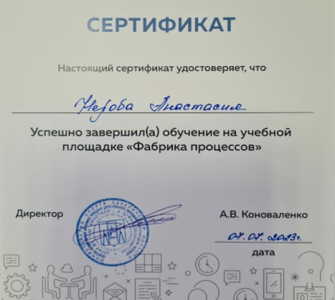
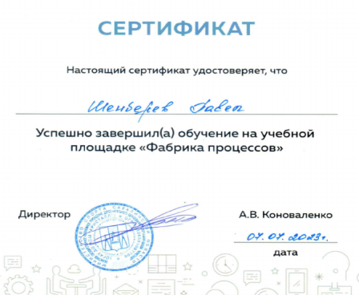
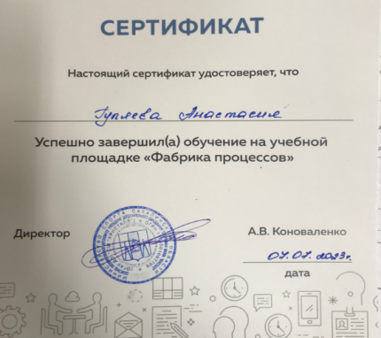
Начало создания образцового предприятия
Технологии «бережливого производства» МУП «Электросервис» применяются с 2023 года.
В целях реализации Плана по созданию образцового предприятия Министерство Сахалинской области по эффективному управлению регионом организовало и провело обучение специалистов МУП инструментам бережливого производства.
Все члены рабочих групп по проектам прошли обучение по базовым методам бережливого производства.

Slide 4
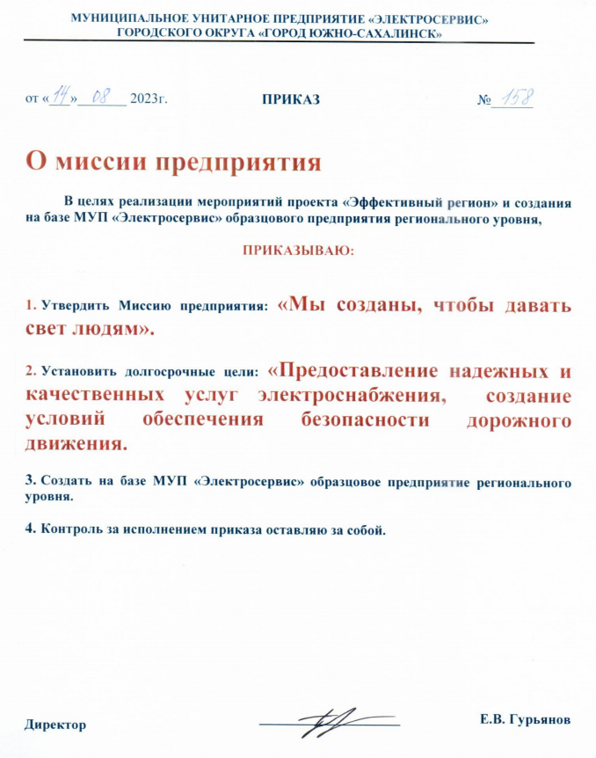
Сначала были определены цели и миссия предприятия

Slide 5
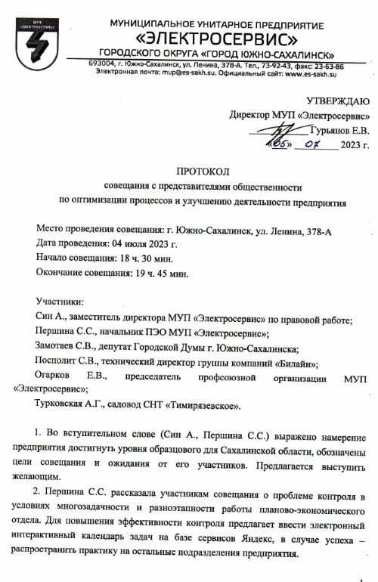
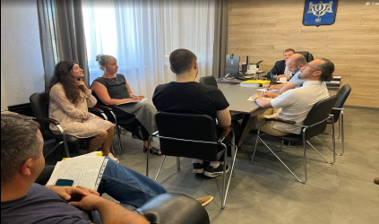
Проведено заседание команды с активными гражданами
Основным направлением деятельности предприятия является обслуживание и эксплуатация объектов наружного освещения, включая праздничную иллюминацию города, и его районов. С 2013 года МУП «Электросервис» также оказывает услуги по транспортировке электрической энергии от гарантирующего поставщика ОАО «Сахалинэнерго» до потребителей распределительных сетей.
В МУП «Электросервис» на заседании команды проекта был сформирован пул активных граждан и общественных деятелей, являющихся получателями услуг учреждения (общественное собрание). Была проведена установочная встреча общественного собрания с руководством предприятия и членами рабочей группы проекта, на которой обсуждались пожелания и предложения граждан и предложения работников предприятия к оптимизации отдельных процессов деятельности.

Slide 6
Определили 10 проблем. Приняли решение реализовать 10 проектов по бережливому производству.
10 проектов
Проекты по оптимизации процессов:
1. По определению места повреждения линий электропередач;
2. Выдачи средств индивидуальной защиты;
3. Информирования потребителей об отключениях;
4. Планирования деятельности ПЭО и контроля исполнения задач;
5. По выдаче технических условий на размещение ВОЛС на объектах;
6. Работы ПЭО в части хранения, поиска и использования актуальной документации;
7. Создания финансово-экономической модели, для определения источников финансирования инвестиционных проектов;
8. Составления отчета по форме №4.151-6 Сведения о распределении мощности;
9. Формирования, сопровождения и реализации инвестиционной программы;
10. Отправки типовых писем заявителям на технологическое присоединение.

Slide 7
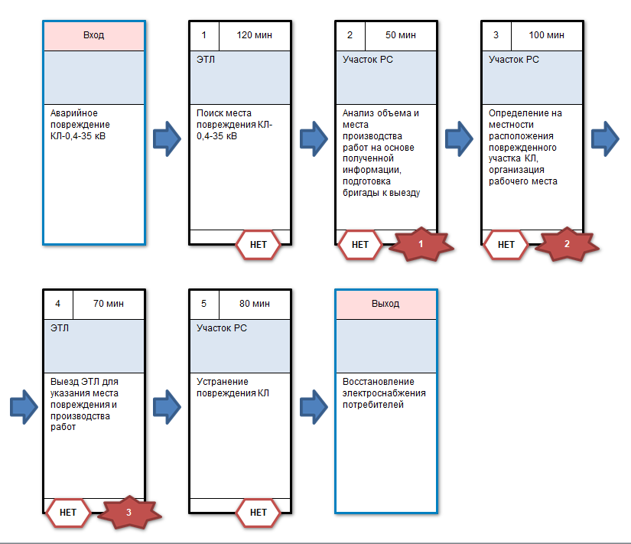
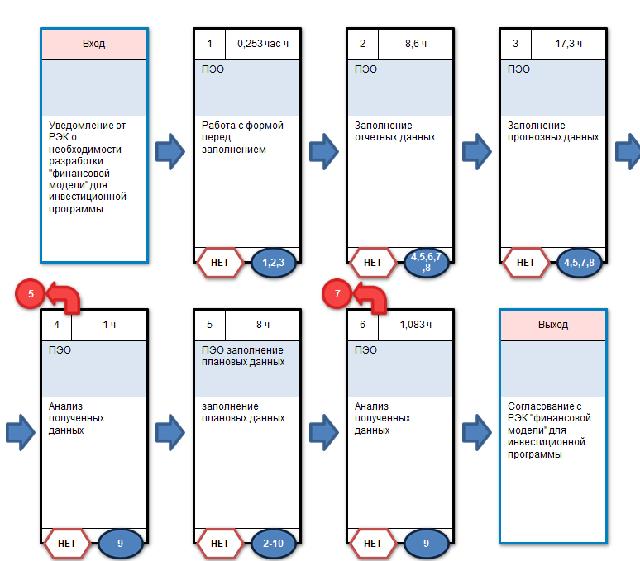
Определили границы проектов
Оптимизация процесса по определению места повреждения линий электропередач МУП «Электросервис»
Оптимизация процесса создания "Финансово-экономической модели деятельности МУП "Электросервис" с целью определения источников финансирования инвестиционных проектов

Slide 8
В паспортах проектов указали обоснование для понимания, зачем и почему важна реализация проекта

Slide 9
Определили измеримые цели, отвечающие обоснованию проектов

Slide 10
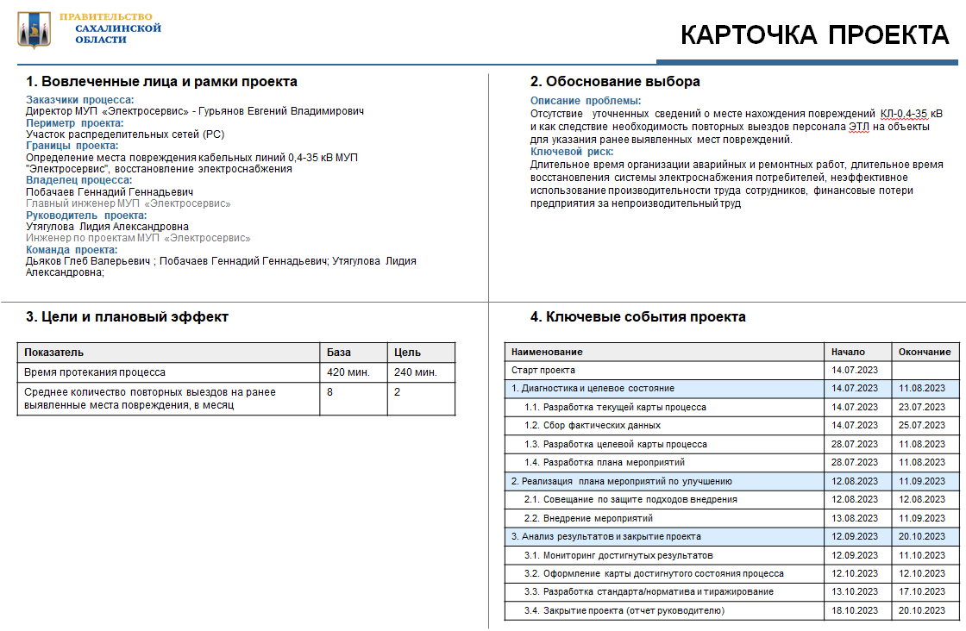
Утвердили паспорта проектов на соответствующем уровне

Slide 11
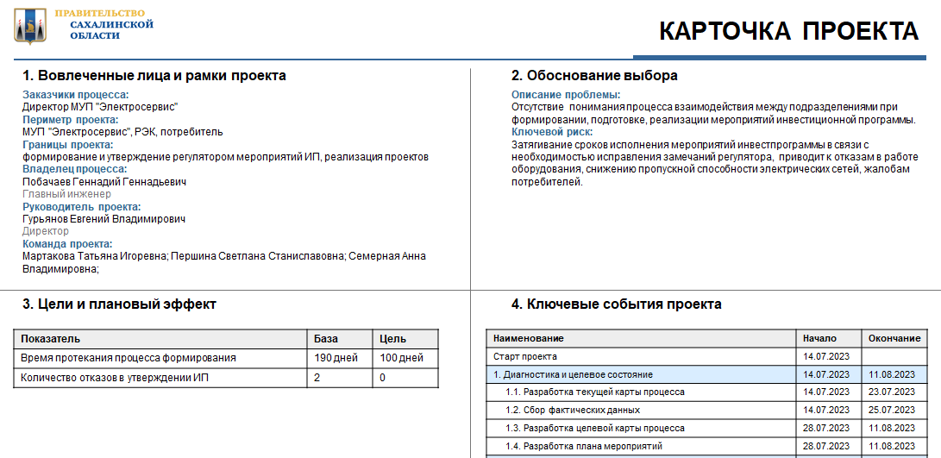
Директор лично возглавил один из проектов
Проект
по «Оптимизации процесса формирования, сопровождения и реализации инвестиционной программы»
Его проект выбран Министерством ЖКХ СО для тиражирования лучшей практики

Slide 12
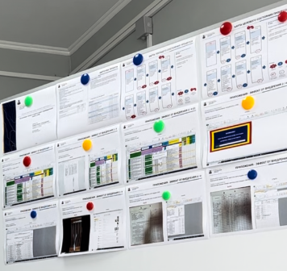
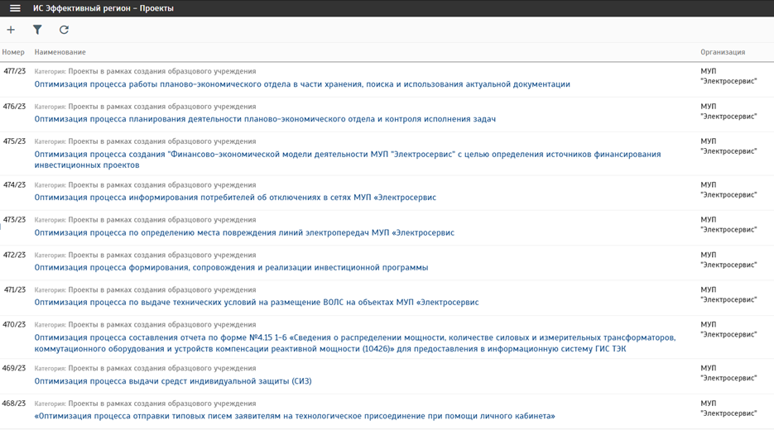
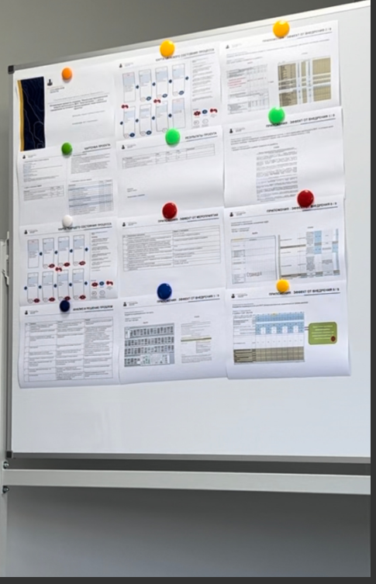
Проекты были визуализированы в проектной комнате Обея

Slide 13
При реализации проектов были построены карты текущего состояния с фиксацией параметров процесса (время, расстояния и т.д.)
Процесс по определению места повреждения линий электропередач

Slide 14
В каждом рассмотренном проекте были построены карты целевого состояния
Процесс по определению места повреждения линий электропередач

Slide 15
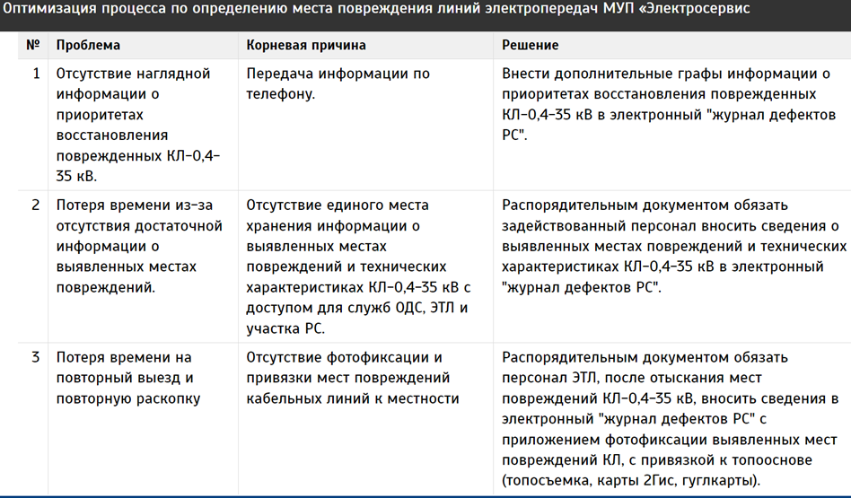
Выявленные проблемы были идентифицированы на картах текущего и целевого состояния

Slide 16
Проведен поиск коренных причин при решении проблем, идентифицированных на карте
Отсутствие необходимой суммы средств на увеличение мощности энергетических объектов
ПРОБЛЕМА
Поиск корневой причины при решении проблем по проекту:
Почему?
Регулятор не утверждает корректировку инвестиционной программы
Почему?
Оптимизация процесса создания
"Финансово-экономической
модели деятельности МУП «Электросервис» с целью определения источников
финансирования инвестиционных проектов
Из-за тарифных последствий (в финансовой модели источником средств ИП является только тарифная выручка).
Почему?
Почему?
Использован «привычный» для регулятора и предприятия сценарий разработки финансовой модели, так Минэнерго не разработана методология по его заполнению
Почему?
Формат «финмодели» единый для всей территории РФ, при различии специфики каждого субъекта электроэнергетики
МЕТОДОМ:
«ПЯТЬ ПОЧЕМУ?»
Корневая причина
Отсутствие разработанной собственной методологии заполнения финансового плана для МУП «Электросервис» с учетом специфики деятельности

Slide 17
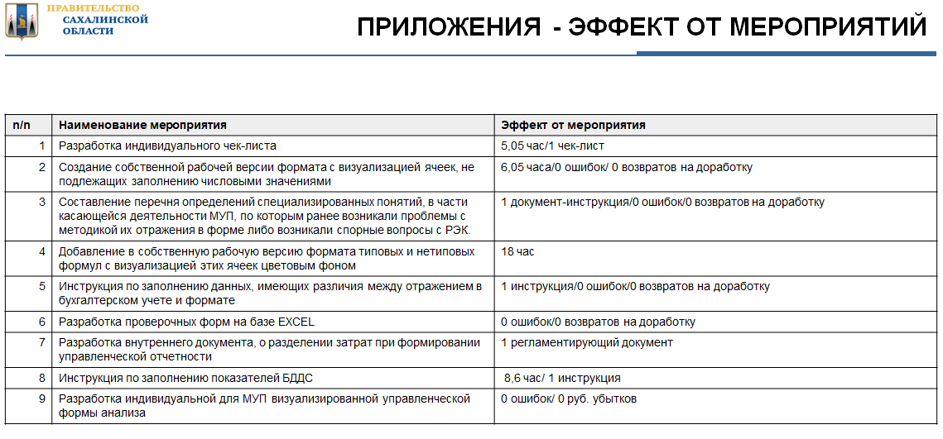
Выявлены коренные причины и возможные мероприятия по их устранению

Slide 18
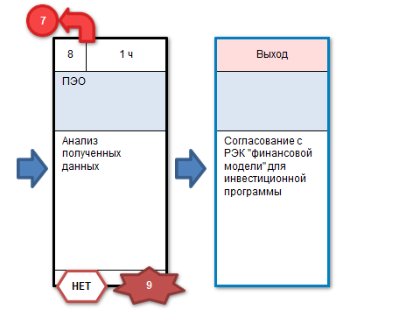
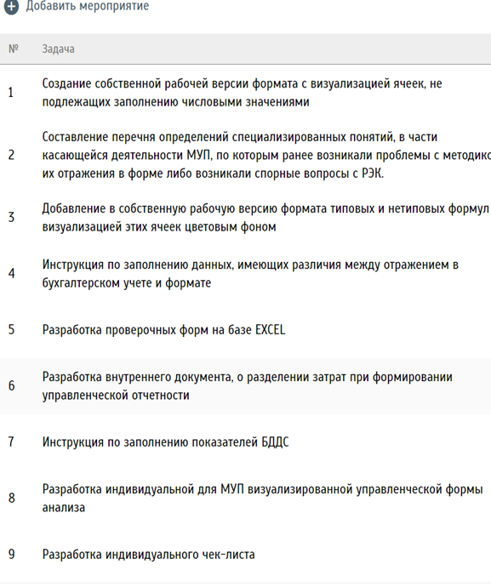
Разработан план мероприятий, направленный на устранение выявленных коренных причин проблем

Slide 19
Проводили мониторинг текущего состояния и достигнуты результатов
Оптимизация процесса по определению места повреждения
линий электропередач МУП «Электросервис»

Slide 20
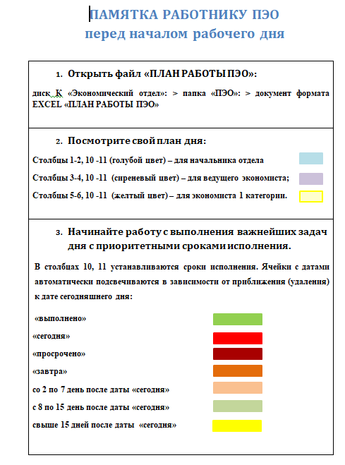
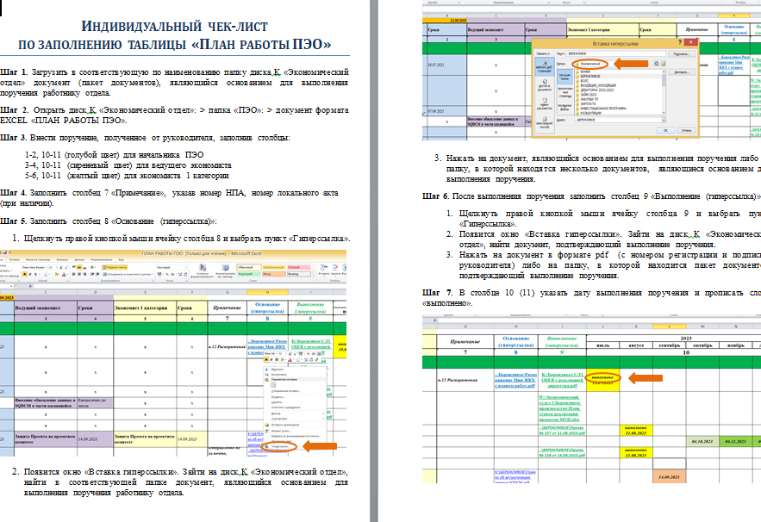
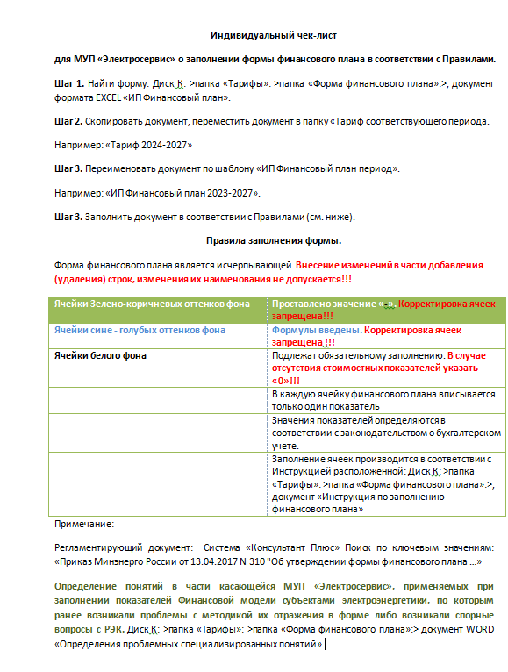
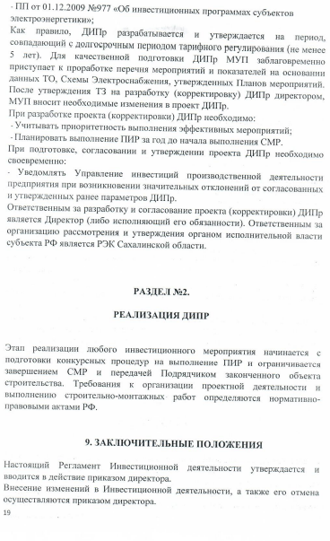
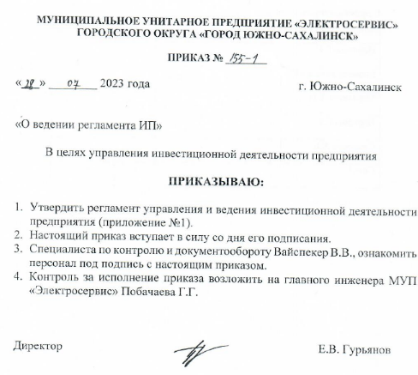
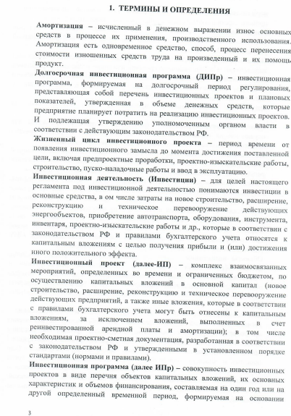
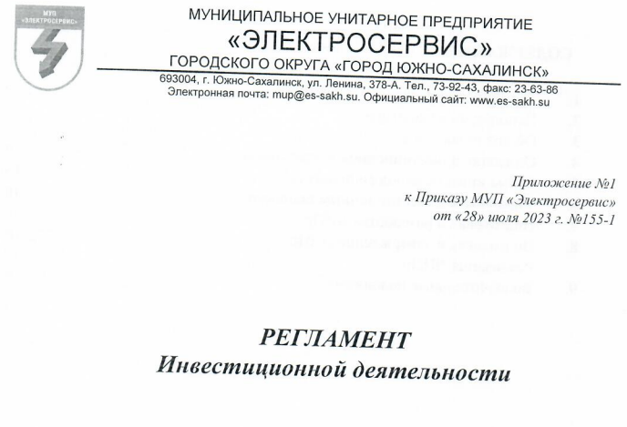
Результаты проектов стандартизировали

Slide 21
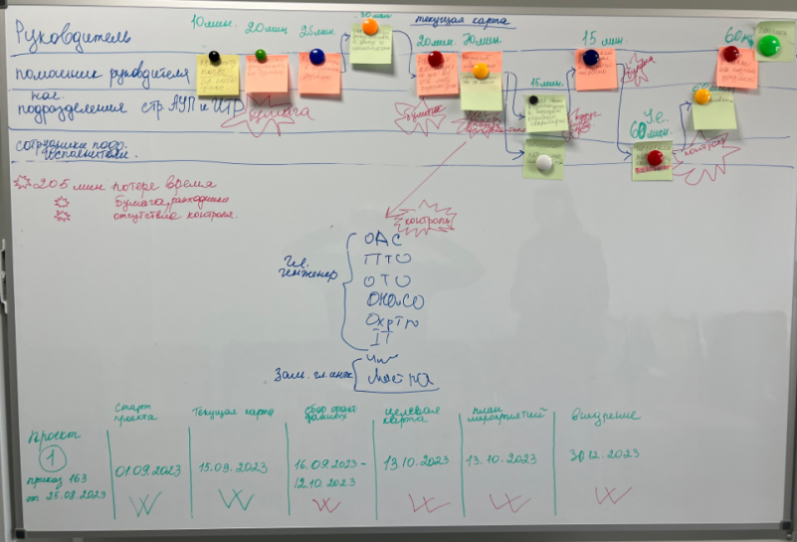
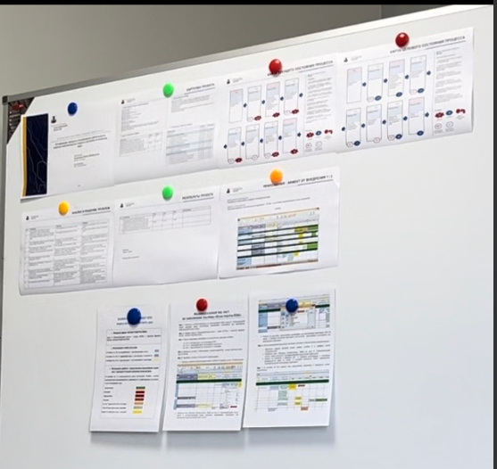
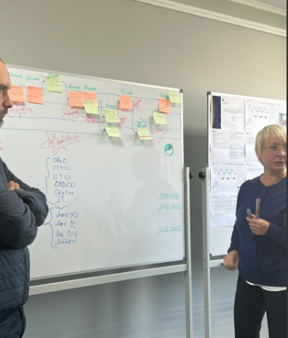
Управление проектами по улучшению осуществлялось с использованием стендов в проектной комнате (обея)

Slide 22
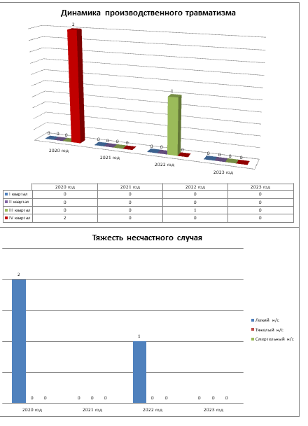
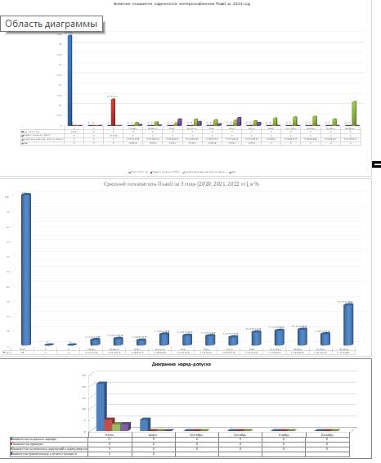
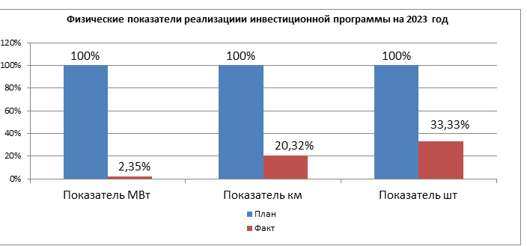
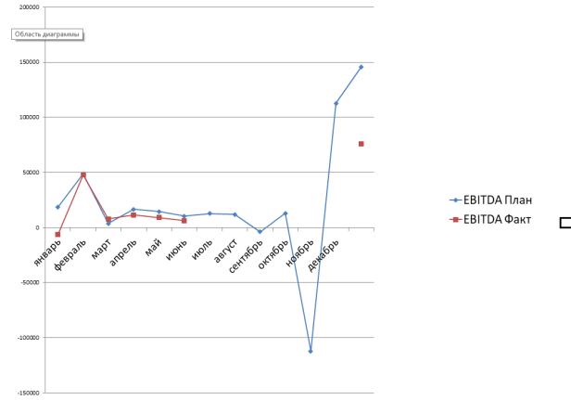
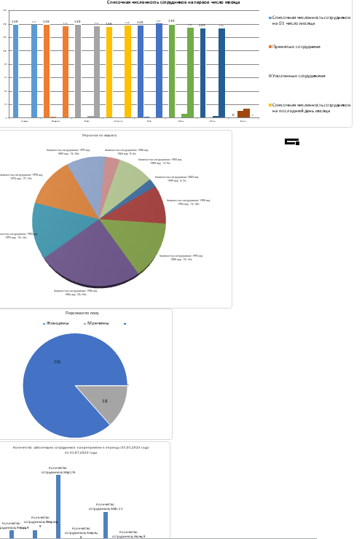
Организовали визуальное управление процессами по SQDCM в инфоцентре организации
Безопасность
Качество
Исполнение заказа
Затраты
Корпоративная культура

Slide 23
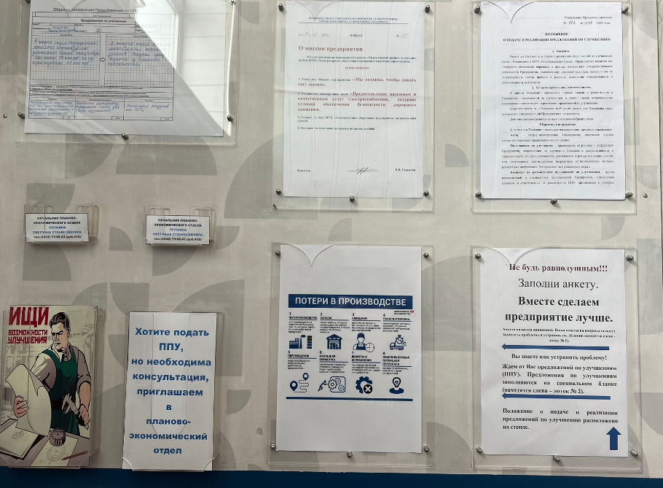
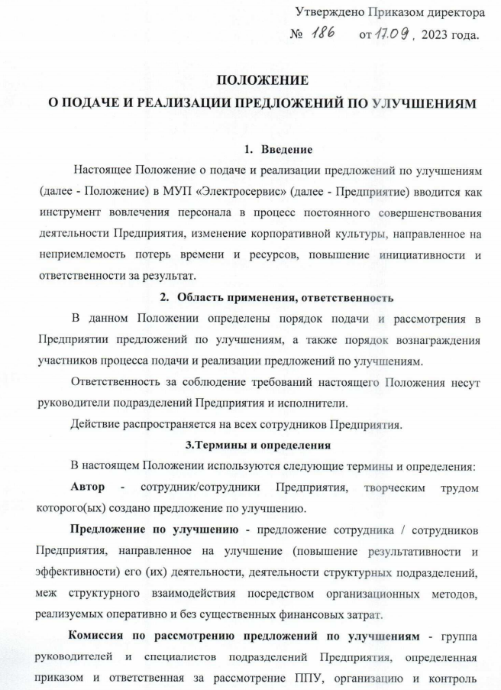
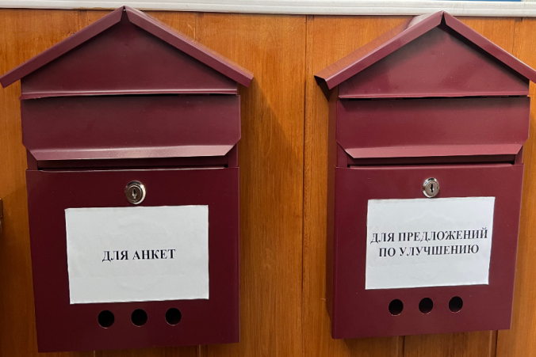
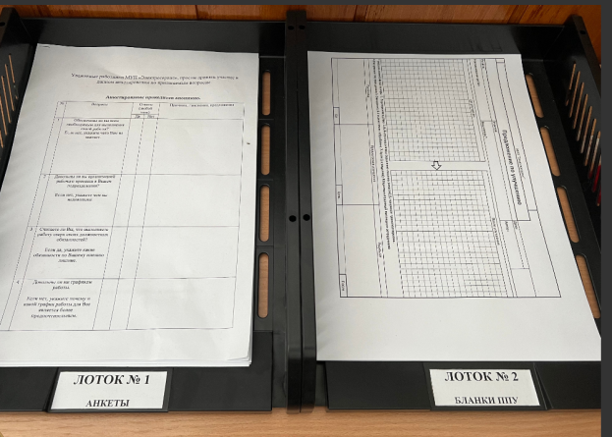
Подготовили место и инструкции для подачи предложений по улучшениям работниками предприятия.
Поступило ППУ в 2023 году | Рассмотрено ППУ | Принято ППУ | Реализовано
11 | 11 | 9 | 7

Slide 24
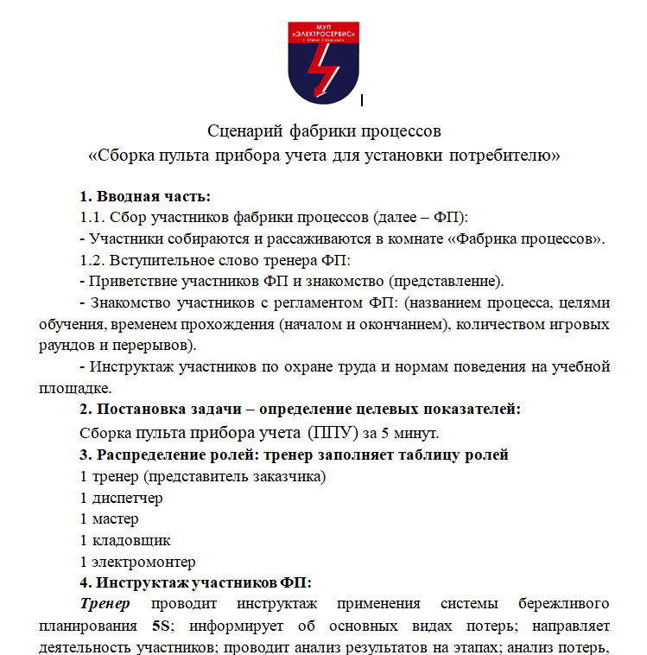
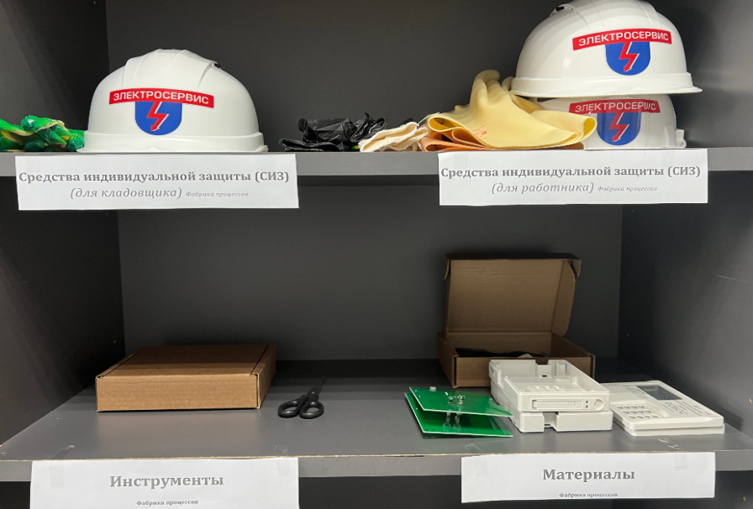
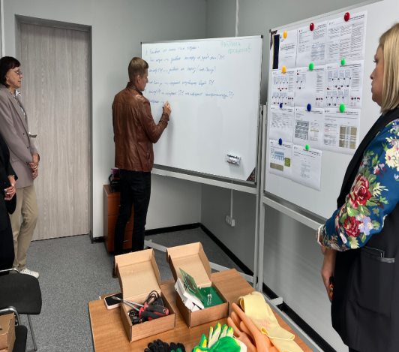
Для вовлечения сотрудников разработали сценарий и на постоянной основе начали обучать персонал на фабрике процессов

Slide 25
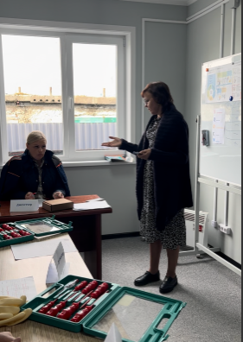
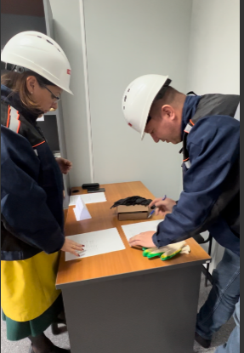
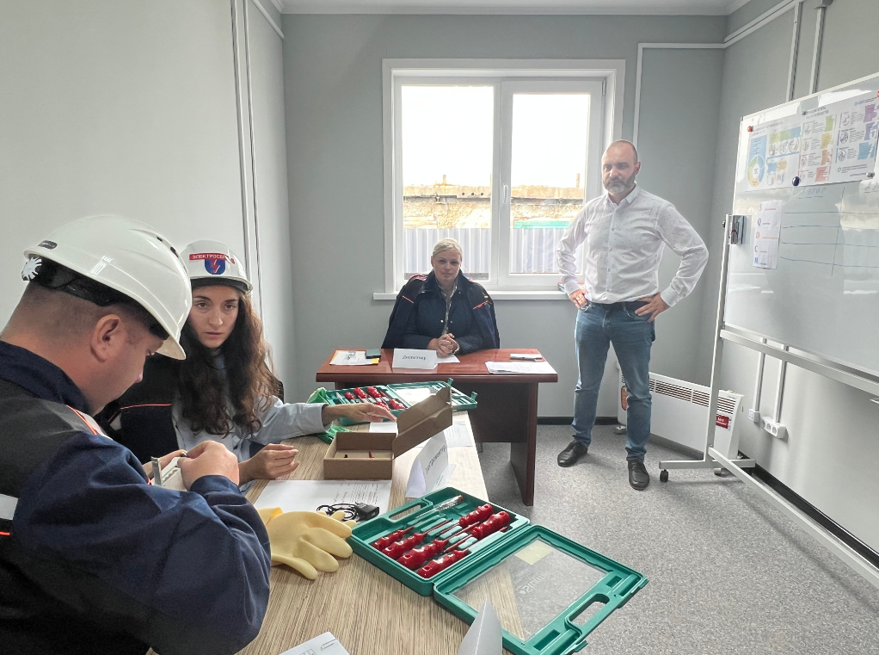
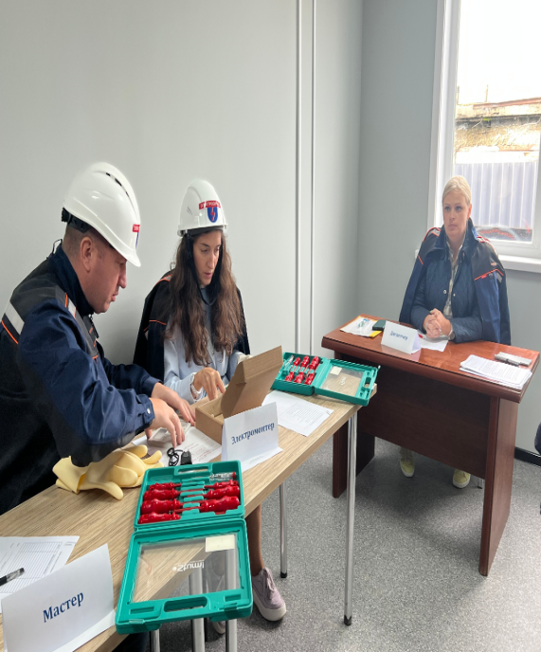
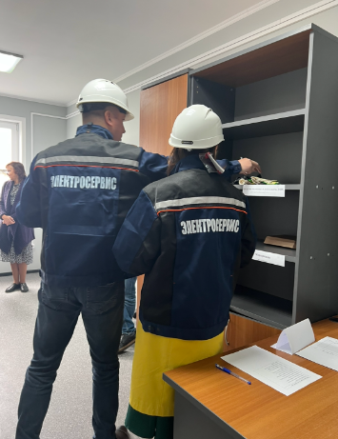
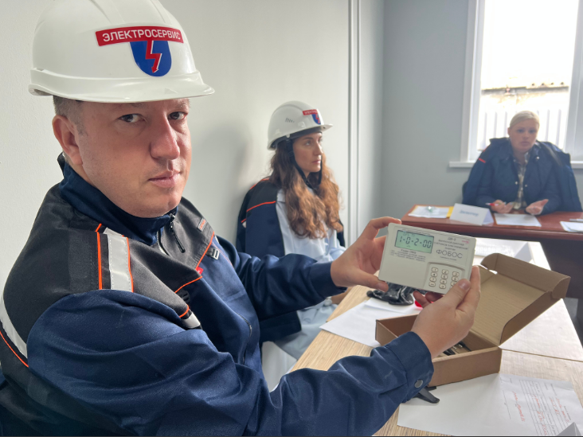
Постоянно проводятся практические занятия на фабрике процессов

Slide 26
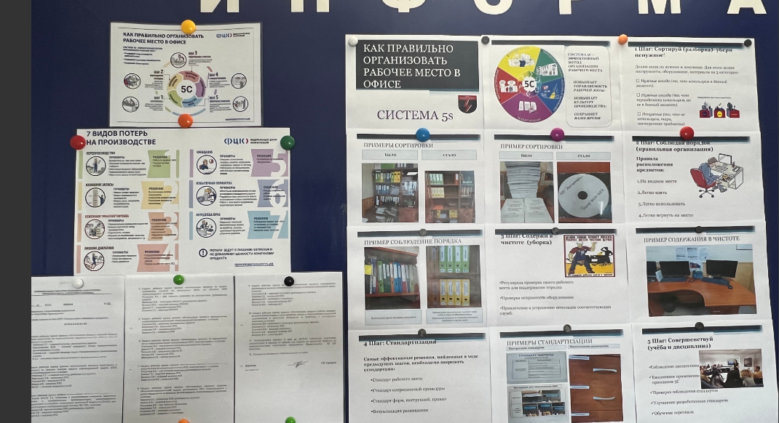
Визуализировали на предприятии информацию о «бережливом производстве»

Slide 27
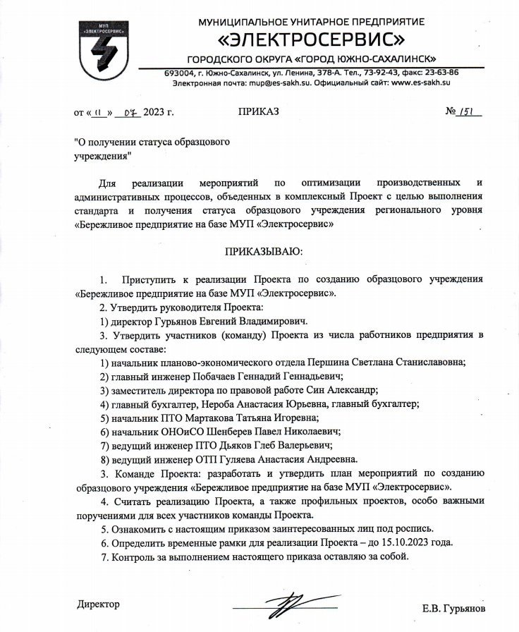
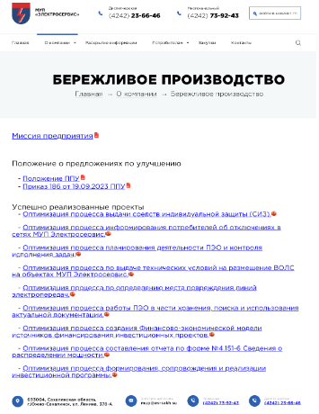
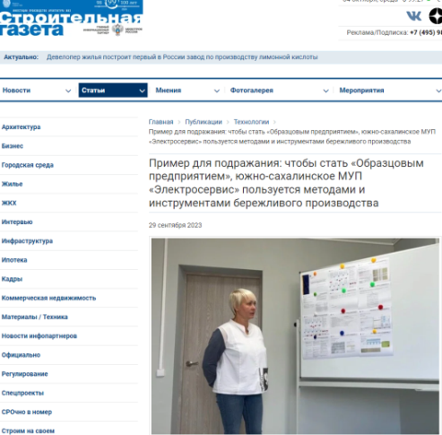
Информация о наших проектных командах размещаем на стендах в предприятии и в новостях СМИ региона

Slide 28
На сайте предприятия создали раздел, где размещены актуальные материалы по «бережливому производству»

Slide 29
Разработали и применяем матрицу компетенций. План обучения персонала в организации, теперь включает обучение методам и инструментам бережливого производства.

Slide 30
Заключение
Надеемся наши методические рекомендации помогут вашей организации внедрить технологии «бережливого производства».

